Slide 1
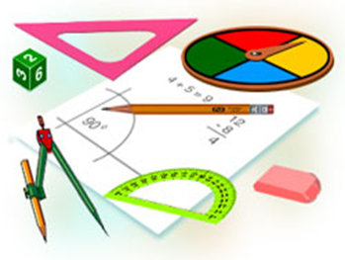
АЛГЕБРА
9 класс
ТЕМА:
ФОРМУЛЫ СЛОЖЕНИЯ

Slide 2

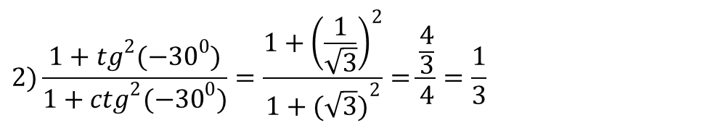
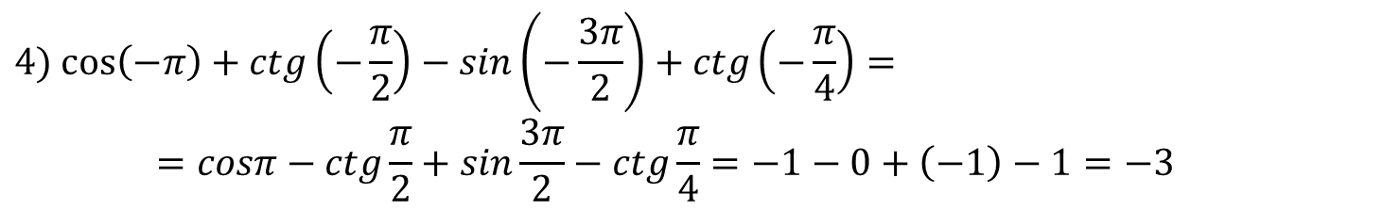
ПРОВЕРКА САМОСТОЯТЕЛЬНОЙ РАБОТЫ
275. Вычислите:
$$2)\frac{{1+tg}^{2}(−{30}^{0})}{{1+ctg}^{2}(−{30}^{0})}, 4)\cos\left(−π\right)+ctg\left(−\frac{π}{2}\right)−sin\left(−\frac{3π}{2}\right)+ctg\left(−\frac{π}{4}\right)$$
$$Решение:$$
$$2)\frac{{1+tg}^{2}(−{30}^{0})}{{1+ctg}^{2}(−{30}^{0})}=\frac{1+{\left(\frac{1}{\sqrt{3}}\right)}^{2}}{1+{(\sqrt{3})}^{2}}=\frac{\frac{4}{3}}{4}=\frac{1}{3}$$
$$4) cos\left(−π\right)+ctg\left(−\frac{π}{2}\right)−sin\left(−\frac{3π}{2}\right)+ctg\left(−\frac{π}{4}\right)==cosπ−ctg\frac{π}{2}+sin\frac{3π}{2}−ctg\frac{π}{4}=−1−0+\left(−1\right)−1=−3$$

Slide 3

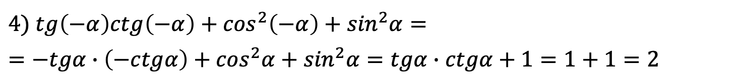
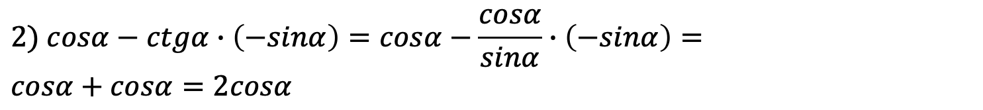
ПРОВЕРКА САМОСТОЯТЕЛЬНОЙ РАБОТЫ
276.
Упростите выражение:
$2) cosα−ctgα∙\left(−sinα\right); 4) tg\left(−α\right)ctg\left(−α\right)+\cos^{2}\left(−α\right)+\sin^{2}α$
$$Решение:$$
$$2) cosα−ctgα∙\left(−sinα\right)=cosα−\frac{cosα}{sinα}∙\left(−sinα\right)=$$
$$cosα+cosα=2cosα$$
$4) tg\left(−α\right)ctg\left(−α\right)+\cos^{2}\left(−α\right)+\sin^{2}α=$
$=−tgα∙\left(−ctgα\right)+\cos^{2}α+\sin^{2}α=tgα∙ctgα+1=1+1=2$

Slide 4

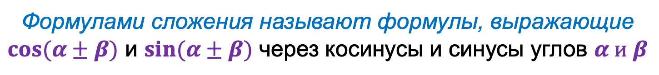
ФОРМУЛЫ СЛОЖЕНИЯ
Формулами сложения называют формулы, выражающие $cos(α±β)$ и $sin(α±β)$ через косинусы и синусы углов $α и β$
Теорема. Для любых $α и β$ справедливо равенство: $\cos\left(α+β\right)=cosαcosβ−sinαsinβ$

Slide 5


















ФОРМУЛЫ СЛОЖЕНИЯ
$$M_{α}(cosα;sinα)$$
$$M_{α}$$
$$M_{α+β}$$
$$M_{−β}(cos(−β);sin(−β))$$
$$M_{α+β}(cos(α+β);sin(α+β))$$
$$M_{0}$$
$$y$$
$$M_{α}$$
$$M_{α+β}$$
$$O$$
$$O$$
$$M_{0}(1;0)$$
$$\text{∠}M_{0}OM_{α+β}=\text{∠}M_{−β}OM_{α}$$
$$x$$
$$M_{−β}$$
$${{(M}_{0}M_{α+β})}^{2}={(M_{−β}M_{α})}^{2}$$
$$O$$
$$M_{−β}$$

Slide 6








ФОРМУЛЫ СЛОЖЕНИЯ
$$M_{0}(1;0)$$
$$M_{α}(cosα;sinα)$$
$$M_{−β}(cos(−β);sin(−β))$$
$$M_{α+β}(cos(α+β);sin(α+β))$$
$${{(M}_{0}M_{α+β})}^{2}={(M_{−β}M_{α})}^{2}$$
$${(1−\cos\left(α+β\right))}^{2}+{(\sin\left(α+β\right))}^{2}={(cos(−β)−cosα)}^{2}{+(sin(−β)−sinα)}^{2}$$
$$cos⁡(−β)=cos⁡β$$
$$\sin\left(−β\right)=−sin⁡β$$
$$1−2\cos\left(α+β\right)+\cos^{2}\left(α+β\right)+\sin^{2}\left(α+β\right)=\cos^{2}β−2cosαcosβ+\cos^{2}α+$$
$$+\sin^{2}β+2sinαsinβ+\sin^{2}α$$
$$2−2\cos\left(α+β\right)=2−2cosαcosβ+2sinαsinβ$$
$$−2\cos\left(α+β\right)=−2cosαcosβ+2sinαsinβ$$
$\cos\left(α+β\right)=cosαcosβ−sinαsinβ$ (1)

Slide 7




ФОРМУЛЫ СЛОЖЕНИЯ
$$\cos\left(α+β\right)=cosαcosβ−sinαsinβ$$
заменим $β на−β$
$\cos\left(α−β\right)=cosαcos\left(−β\right)−sinαsin\left(−β\right)=cosαcosβ+sinαsinβ$ (2)
Пример 1. Вычислите $cos{75}^{0}.$
$$cos{75}^{0}=\cos\left({{45}^{0}+30}^{0}\right)=cos{45}^{0}cos{30}^{0}−sin{45}^{0}sin{30}^{0}=\frac{\sqrt{2}}{2}∙\frac{\sqrt{3}}{2}−\frac{\sqrt{2}}{2}∙\frac{1}{2}=\frac{\sqrt{6}−\sqrt{2}}{4}$$
Пример 2. Вычислите $cos{15}^{0}.$
$$cos{15}^{0}=\cos\left({{45}^{0}−30}^{0}\right)=cos{45}^{0}cos{30}^{0}+sin{45}^{0}sin{30}^{0}=\frac{\sqrt{2}}{2}∙\frac{\sqrt{3}}{2}+\frac{\sqrt{2}}{2}∙\frac{1}{2}=\frac{\sqrt{6}+\sqrt{2}}{4}$$

Slide 8

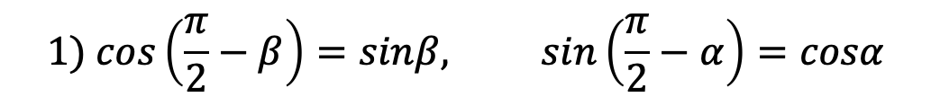
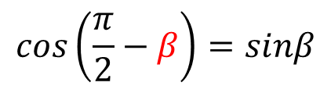
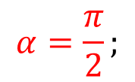
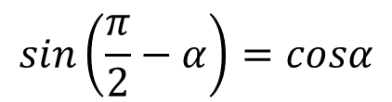

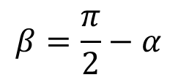
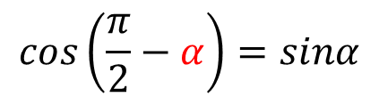
ФОРМУЛЫ СЛОЖЕНИЯ
Пример 3. Докажите формулу.
$$1) cos\left(\frac{π}{2}−β\right)=sinβ, sin\left(\frac{π}{2}−α\right)=cosα$$
$$α=\frac{π}{2};$$
$$\cos\left(α+β\right)=cosαcosβ−sinαsinβ$$
$$cos\left(\frac{π}{2}−β\right)=cos\frac{π}{2}cosβ+sin\frac{π}{2}sinβ=0∙cosβ+1∙sinβ=sinβ$$
$$cos\left(\frac{π}{2}−β\right)=sinβ$$
$$cos\left(\frac{π}{2}−α\right)=sinα$$
Замена $β= α$:
$$β=\frac{π}{2}−α$$
$$sin\left(\frac{π}{2}−α\right)=cosα$$

Slide 9
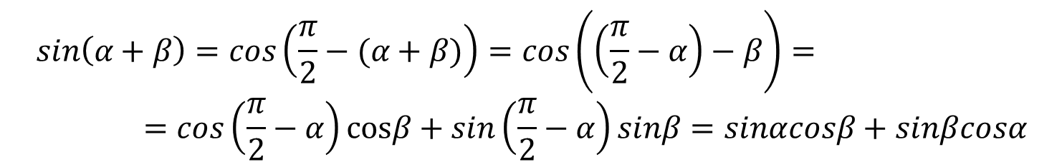

ФОРМУЛЫ СЛОЖЕНИЯ
$$sin\left(α+β\right)=cos\left(\frac{π}{2}−(α+β)\right)=cos\left(\left(\frac{π}{2}−α\right)−β\right)==cos\left(\frac{π}{2}−α\right)cosβ+sin\left(\frac{π}{2}−α\right)sinβ=sinαcosβ+sinβcosα$$
$$sin\left(α+β\right)=sinαcosβ+sinβcosα (3)$$
$Замена β= −β$:
$$sin\left(α−β\right)=sinαcos⁡(−β)+sin⁡(−β)cosα$$
$$sin\left(α−β\right)=sinαcosβ−sinβcosα (4)$$

Slide 10


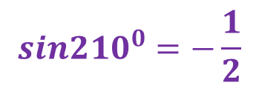

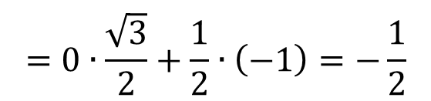
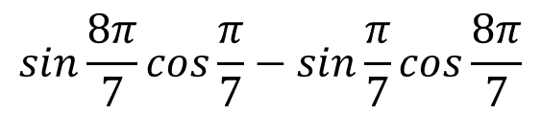
РЕШЕНИЕ ПРИМЕРОВ
Пример 4. Вычислите $sin{210}^{0}.$
$$sin{210}^{0}=\sin\left({180}^{0}+{30}^{0}\right)$$
$$sin\left(α+β\right)=sinαcosβ+sinβcosα (3)$$
$$sin{210}^{0}=\sin\left({180}^{0}+{30}^{0}\right)=sin{180}^{0}cos{30}^{0}+sin{30}^{0}cos{180}^{0}=$$
$$=0∙\frac{\sqrt{3}}{2}+\frac{1}{2}∙\left(−1\right)=−\frac{1}{2}$$
$$sin{210}^{0}=−\frac{1}{2}$$
Пример 5. $Вычислите.$
$$sin\frac{8π}{7}cos\frac{π}{7}−sin\frac{π}{7}cos\frac{8π}{7}$$
$$sin\left(α−β\right)=sinαcosβ−sinβcosα (4)$$
$$sin\frac{8π}{7}cos\frac{π}{7}−sin\frac{π}{7}cos\frac{8π}{7}=sin\left(\frac{8π}{7}−\frac{π}{7}\right)=sin\frac{7π}{7}=sinπ=0$$

Slide 11

ЗАДАНИЯ ДЛЯ САМОСТОЯТЕЛЬНОГО РЕШЕНИЯ
Решить № 275 - 276 (четные)
Стр. 121

